Slide 1
Programação Orientada a Objetos
Prof: Edmilson Domaredzki Verona

Slide 2
Programação Orientada a Objetos
História
Engenharia de software surgiu nos anos 60 para tentar solucionar os problemas na crise do software.
Várias técnicas foram desenvolvidas até os anos 90 sem muito sucesso para garantir a qualidade e a produtividade dos softwares.
Nos anos 90 muitas empresas já estavam de certa forma informatizadas e a expansão da internet acelerou o processo.
Com a expansão surgiu a necessidade de softwares mais bonitos, interativos, maiores.
Passou-se a exigir cada vez mais produtividade e qualidade.

Slide 3
Programação Orientada a Objetos
Softwares de hoje necessitam de muita interatividade, apelo visual, comunicação e portabilidade.
Reutilização
Com o passar do tempo verificou se que a palavra chave era reutilização para aumentar a produtividade e qualidade dos softwares.
Reduz etapas de desenvolvimento.
Aumenta qualidade por serem partes muitas vezes já testadas muitas vezes.
As técnicas oferecidas pela programação estruturada não eram mais suficientes para atender a demanda.
POO é o modelo de programação mais adotado no desenvolvimento de sistemas corporativos hoje.

Slide 4
Programação Orientada a Objetos
Fundamentos
Tecnologia que enxerga um sistema como sendo uma coleção de objetos integrantes.
Permite melhorar a reusabilidade e a extensabilidade dos softwares.
Fundamentada no que chamamos de modelo de objetos e engloba vários princípios.
Hierarquização
Modularização.
Abstração.
Relacionamento.

Slide 5
Programação Orientada a Objetos
Paradigma:
Conjunto de princípios, idéias, conceitos e abstrações utilizado para o desenvolvimento de uma aplicação.
Representar o mais fielmente possível coisas do mundo real no meio computacional.
O mundo é composto por vários objetos que se relacionam/interagem uns com os outros.
Ênfase em separação por módulos e reusabilidade de códigos.
Podemos reusar o código de forma hierárquica com o conceito de herança.

Slide 6
Programação Orientada a Objetos
Domínio:
Um domínio é composto pelas entidades, informações e processos relacionados a um determinado contexto.
Uma aplicação é basicamente o “reflexo” de um domínio.
Exemplo:
Um sistema para controlar um mercado teria clientes, produtos, fornecedores, vendas, conta a receber e tudo isto faz parte do domínio da aplicação.

Slide 7
Programação Orientada a Objetos
Objetos
Entidades identificadas no domínio devem ser representadas dentro da aplicação correspondente.
Entidades são representadas por objetos.
Um objeto é composto por atributos e métodos.
As tarefas que um objeto pode realizar são definidas pelos seus métodos.
Atributos representam os dados.
Um objeto é criado a partir de uma classe.

Slide 8
Programação Orientada a Objetos
Atributos
Um atributo é uma variável que pertence a um objeto.
Os dados de um objeto são armazenados nos seus atributos.
Métodos:
O próprio objeto deve realizar operações de consulta ou alteração dos valores de seus atributos.
Essas operações são definidas nos métodos do objeto.
Possibilita interações entre os objetos de uma aplicação.
Exemplo:
Cliente requisita um saque através de um caixa eletrônico do banco, o objeto que representa o caixa eletrônico deve interagir com o objeto que representa a conta do cliente.

Slide 9
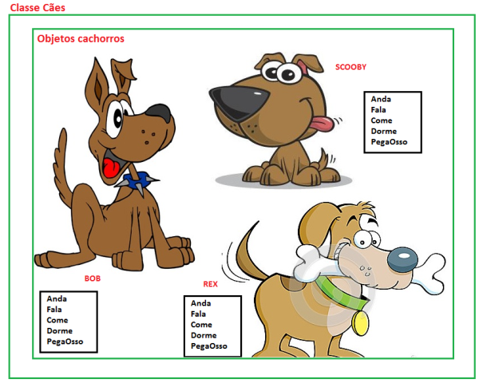
Programação Orientada a Objetos

Slide 10
Programação Orientada a Objetos
Instanciação (new)
Quando chamamos o comando new passando uma classe Java construímos um objeto com todas as especificações da classe.
Seus métodos e atributos.
A máquina virtual se encarrega de construir o objeto na memória do computador.

Slide 11
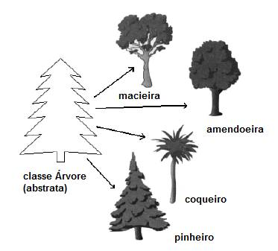
Programação Orientada a Objetos

Slide 12
Programação Orientada a Objetos
Classes
Antes de um objeto ser criado, devemos definir quais serão os seus atributos e métodos.
A partir de uma classe podemos construir objetos na memória do computador que executa a nossa aplicação.
Como se fosse uma forma/molde para criar objetos com características semelhantes.
Pode ser vista também como uma fabrica de objetos.

Slide 13
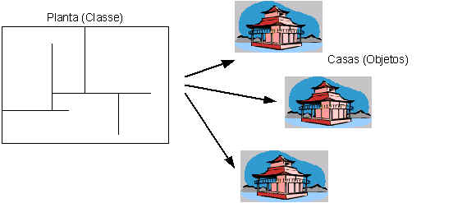
Programação Orientada a Objetos (Classes)

Slide 14
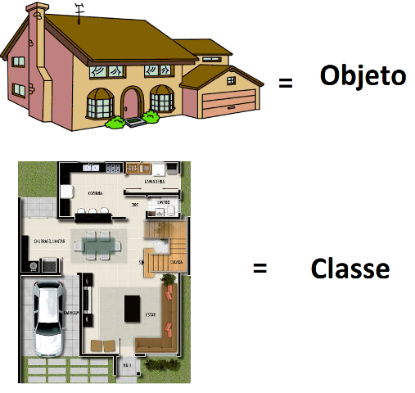
Programação Orientada a Objetos (Resumo)

Slide 15
Exercícios
Criar uma classe para representar um veículo com os atributos codigo, modelo, ano, cor e os métodos mover(), trocarMarcha(), ligar() e desligar().
Instancie um objeto da classe, atribua valores e apresente.
Criar uma classe para representar um funcionário (definir atributos e métodos).
Instancie um objeto da classe, atribua valores e apresente.
Criar as classes necessárias para representar uma aplicação tendo como domínio um sistema bancário (conta, cliente, gerente e etc.) (definir atributos e métodos).
Criar classes para representar as partes envolvidas em uma faculdade (domínio). Deve ser criado pelo menos as entidades básicas participantes(definir atributos e métodos).

